Slide 1
无线监护系统研讨(2016-09)
刘鸣

Slide 2
内容
项目介绍
市场分析
团队介绍

Slide 3
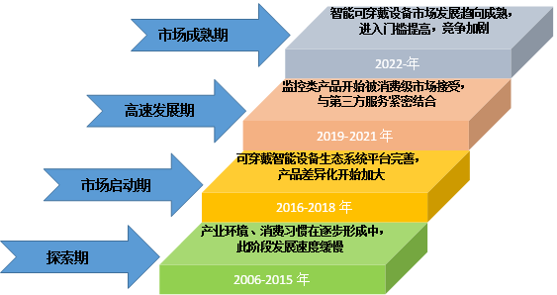
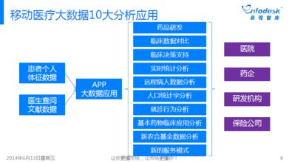
背景
可穿戴设备与大数据
中国信息通信研究院发布了《可穿戴设备研究报告》。报告显示，2015年，中国智能可穿戴设备市场规模为125.8亿元，增速高达471.8%。
2016年6月24日，国务院办公厅印发《关于促进和规范健康医疗大数据应用发展的指导意见》，建议关注远程医疗和可穿戴医疗器械相关行业。

Slide 4
项目背景 – 智能护理
需求 — 北医三院
提高患者安全
提高监护水平
提升患者体验
增强服务质量
降低护理成本
应用前景
医院
养老院
大数据

Slide 5
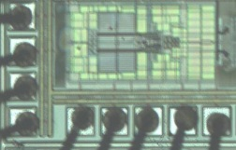
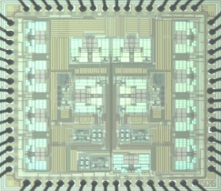
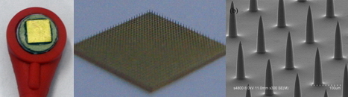
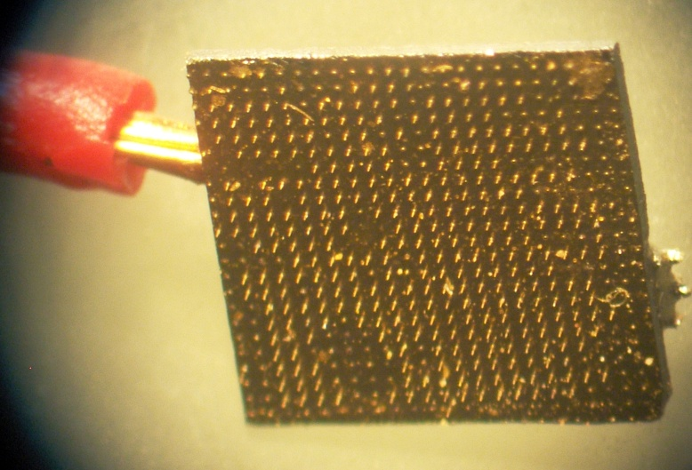
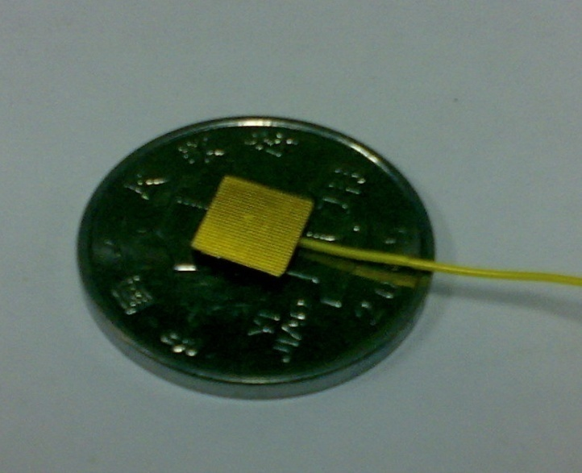
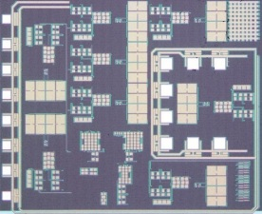
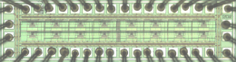
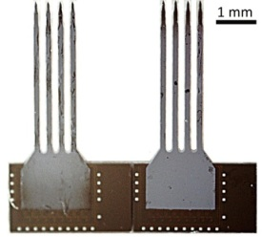
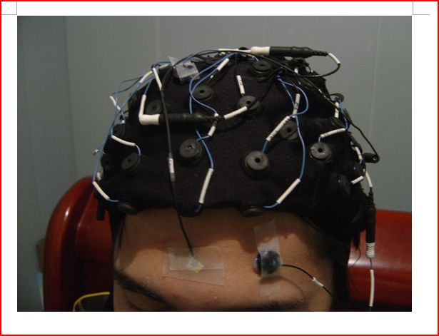
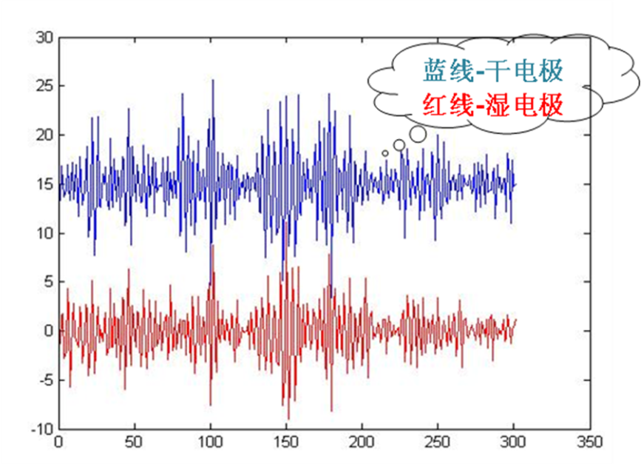
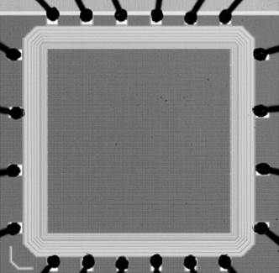
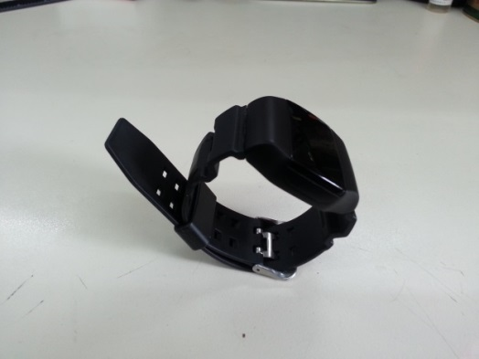
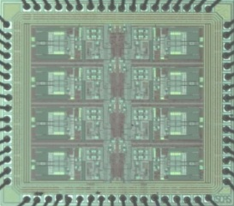
技术基础
传感器
电极
接口电路
模拟电路
信号处理
数字电路
心电信号处理算法
脉搏信号处理算法
血压计算
神经信号处理算法
干电极
湿电极

Slide 6
系统架构
系统架构

Slide 7
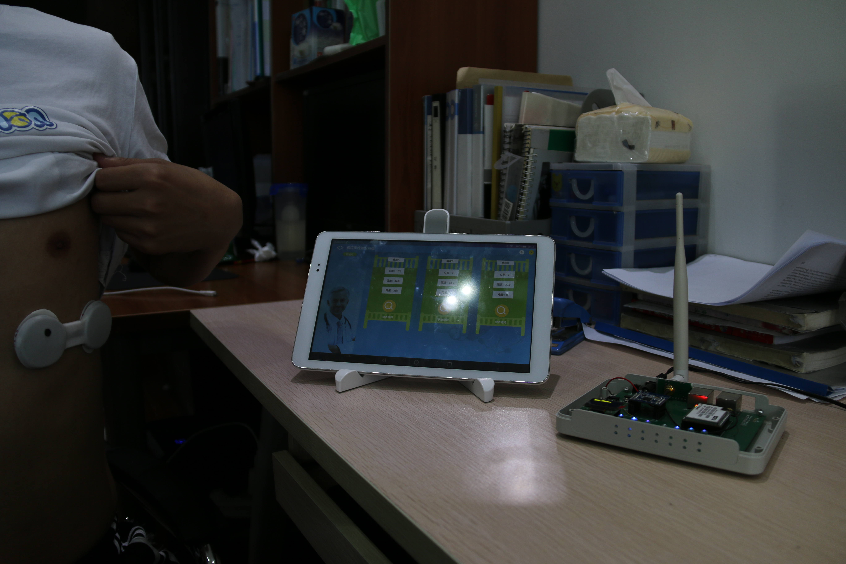
研发现状
移动终端
采集贴
进展
完成数据链路
心律和体温测量
申请发明专利一项
性能
20mA/小时@不间断工作
采集贴体积：11.5X4.5X0.7cm
温度测量精度：±0.15°C（估算）
动态测量稳定
路由器

Slide 8
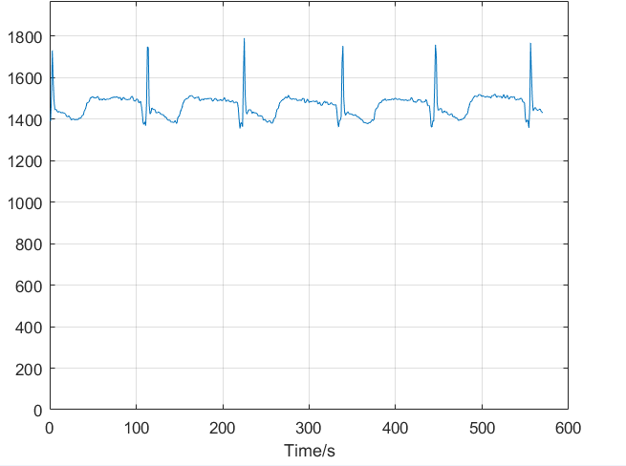
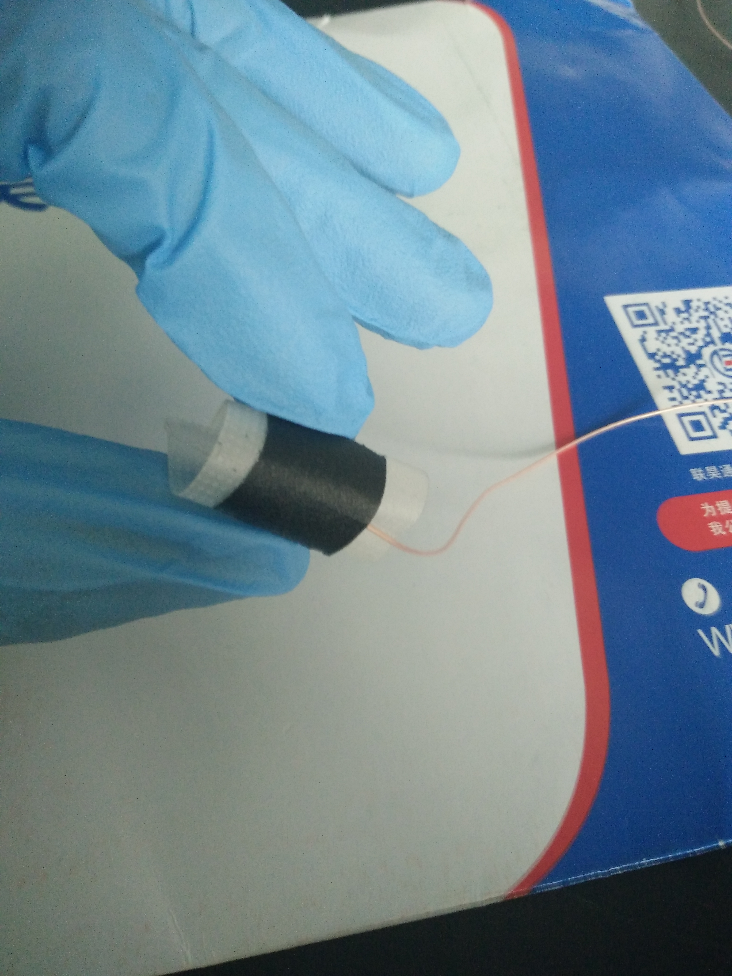
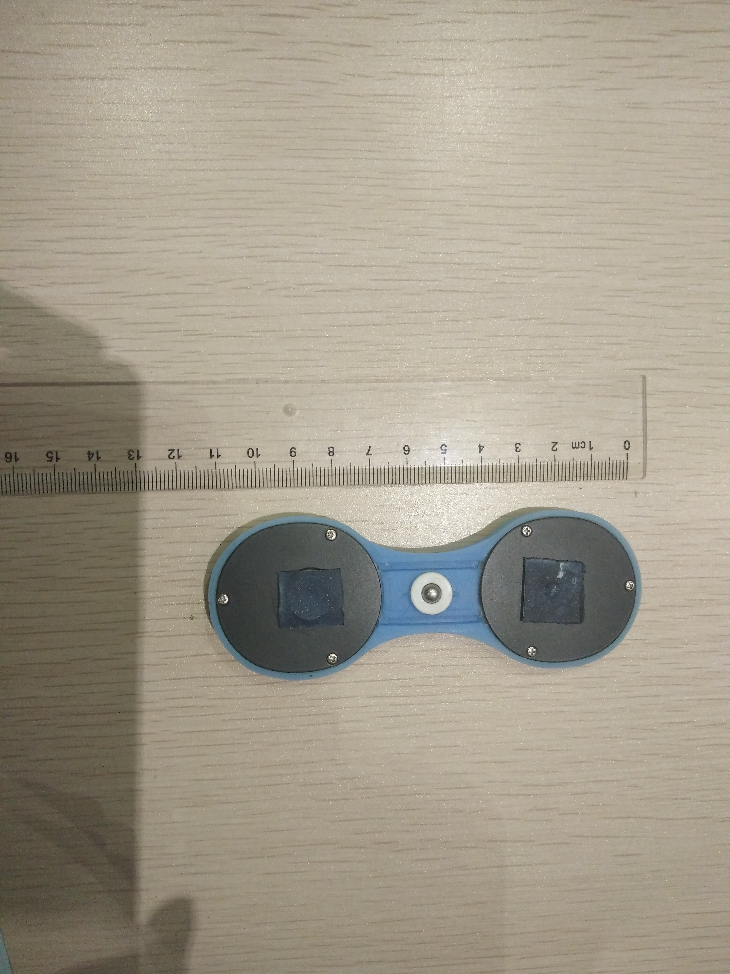
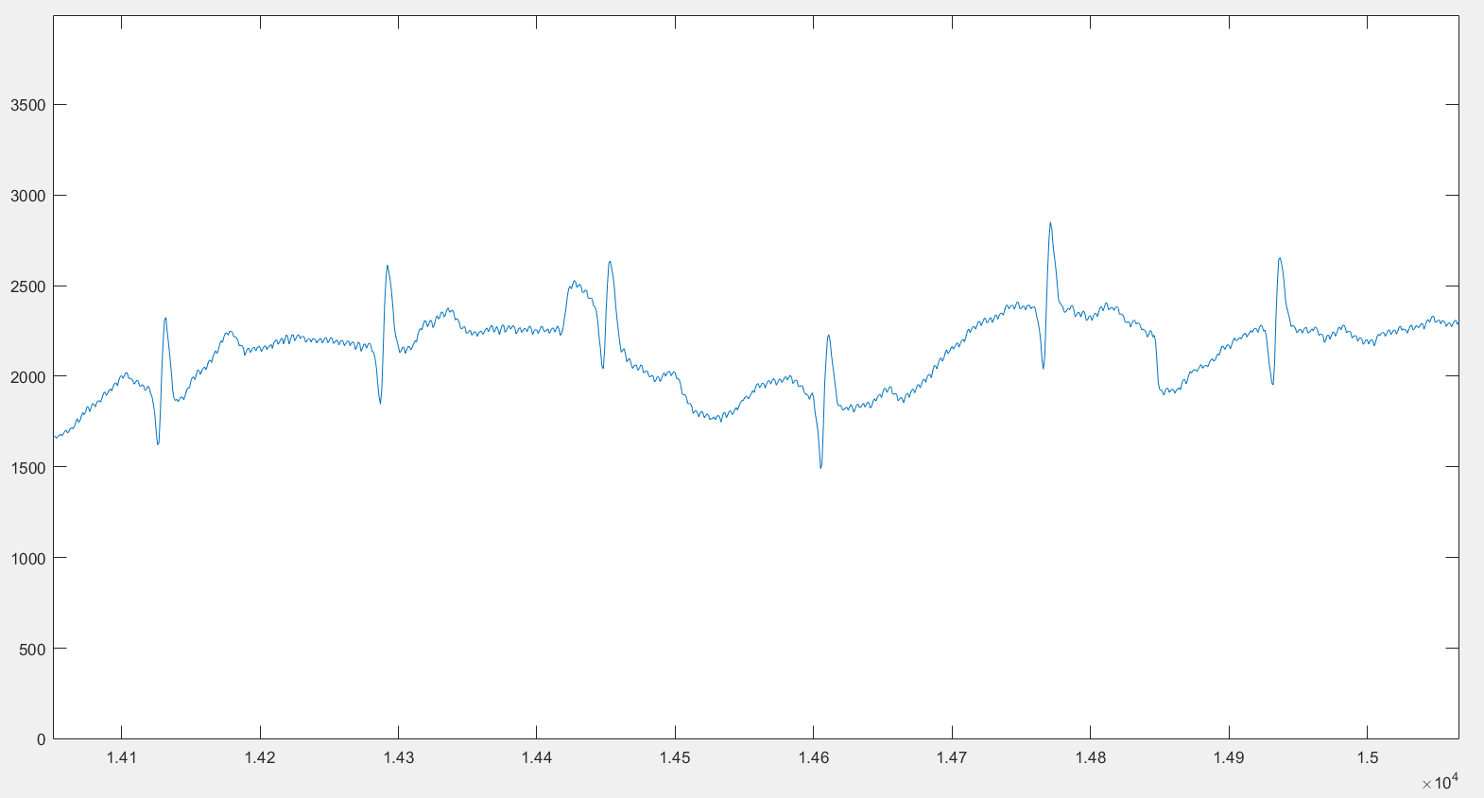
技术特点
成本低 ：≤25元
性能好：可以动态准确地显示心电波形
可扩展性强
自主研发纸电极
芯片集成
自主研发信号处理
技术
放大器
模数转换
MCU
无线收发
普通电极的输出波形
存储器
数字处理
功耗管理
系统集成架构
纸电极的输出波形
纸电极

Slide 9
与市场上相似产品的比较
名称 | 尺寸（mm） | 续航(h) | 功能 | 重量（克） | 价格
好朋友单导联家用心电检测仪亚健康检测仪 | — | 90 | 心电采集 | — | 899
Hellofit心电智能监控贴 | 74*58*9 | 10 | 实时心电监测、智能诊断报告、心脏疾病判断、个人健康数据记录、个人信息分享（结合APP） | 330 | 496
WooTop Patch | — | 72 | 连续动态心电监测 | 40 | 未发售
泰控心仪便携式心脏检测仪 | 106*36*10 | — | 实时心电图、智能检测报告、蓝牙4.0、自动推送（结合APP） | 28 | 369/1000(零售)
Healthpatch | 115 x 40 x 7 | — | 心律、呼吸、体温、运动 | — | 199美元
iThermonitor--儿童智能贴片式体温计 | 5X3X5.5 | 8X120 | 体温 | 6 | 499
我们的产品规划 | 90X40X5 | 8 | 心律、体温、呼吸、运动 | < 30 | ≤25元

Slide 10
市场分析
北医三院：1900张床，贴使用率大约80%，贴价格15元，年销售800万元。
北医三院辐射医院：延庆县医院、海淀医院、京外的赤峰市医院、赤峰医学院附属医院、承德妇幼保健院等医院，总共约5000张床，使用率60%，年销售1600万
北京的市场规模：100000张，年市场规模不低于10亿。
全国的规模：660万张
养老院：500万张床位

Slide 11
市场竞争力分析(一)
第一代产品
第二代产品
第三代产品
第四代产品
半柔性；
体积：10X4X0.6cm
体温、心率检测，准确率，温度±0.15度，心率≥95%；
采集贴与电极一体化；
成本价：≤25元，力争小于20元；
基本柔性；
体积：8X3X0.4cm
体温、心率、呼吸，准确率，温度±0.1度，心率≥99%；
采用自主研发的纸电极；
成本价：≤15元；
全柔性；
自主研发的芯片模块（前端+控制器+算法+蓝牙/WIFI），包含专用算法芯片；
纸电池供电；
成本价：≤10元；
单片集成；
成本价：≤5元；
采集贴研发路线

Slide 12


市场竞争力分析(二)
脑电采集
意识控制
疾病诊疗
深度学习
系列产品研发
采集贴
无汞温度贴
心电贴
运动心率贴
可充电心率贴
医用手环
血压监测
运动心率

Slide 13
市场竞争力分析(三)
数据
权威
准确
算法
精确
专用
集成
单片集成
低功耗
海量
低成本
电极
低成本
高性能
商业模式
耗材/服务
回收

Slide 14
团队核心介绍 — 刘鸣
1992-1997（清、本）
2002-2005（清、硕）
工作经历
1997-2002（集成电路设计工程师）
2010-2012（清、博后）
研究方向
2005-2010（清、博）
2012~（半所，副研）
研发主管,负责产品研发
就职意向
医疗健康可穿戴
数字信号处理
集成电路设计
教育经历

Slide 15
团队核心介绍 —李葆华
教育经历
1993-1998（北京医科大学 本科）
2011-2013（澳大利亚弗林德斯大学 硕士）
工作经历
1998-2016（北医三院 历任护士，科护士长、党校院区总护士长、护理部副主任、门诊部副主任、门诊部主任、护理部主任 ）
研究方向
研发主管，负责临床实验，验证，及证书申请
就职意向
老年护理
社区护理
慢病护理
护理管理

Slide 16
其他成员
三院
2位副主任（技术顾问）
2名科护士长，1名护士长
半所
2位研究员（技术顾问）
2名博士，1名硕士

Slide 17
谢谢！

